Slide 1
ЛЕКЦИЯ № 12
ТАЙМЕР СИСТЕМА
Основни характеристики
Блокова схема
Пулс акумулатор
Входна функция
Изходна функция
МИКРОПРОЦЕСОРНА ТЕХНИКА, Компютърни системи и технологии, ФКСУ
доц. д-р А. Тодоров, кат. Компютърни системи ФКСУ – ТУ СОФИЯ
‹#›

Slide 2
МИКРОПРОЦЕСОРНА ТЕХНИКА, Компютърни системи и технологии, ФКСУ
СИСТЕМА БРОЯЧИ В НС11 (TIMER)
Отделна система в ЕМК 68HC11 (към Порт А);
Включва 5 отделни вериги за делене на честотата.
Предварителен делител на честотата от кварцовия
осцилатор на 4;
Основна таймерна верига – 16-битов брояч с
програмируем коефициент на броене (задаван чрез prescaler битове PR[1:0] – на 1,4,8,16).
към SPI подсистемата на серийния интерфейс
(SPR[1:0]);
към SCI подсистемата на серийния интерфейс
(SCP[1:0],SCR[2:0]);
към Пулс-акумулатор подсистемата;
за подсистемата за Прекъсване в реално време (RTI)
(RTR[1:0]) / СОР Watchdog подсистемата (CR[1:0]).
доц. д-р А. Тодоров, кат. Компютърни системи ФКСУ – ТУ СОФИЯ
‹#›

Slide 3
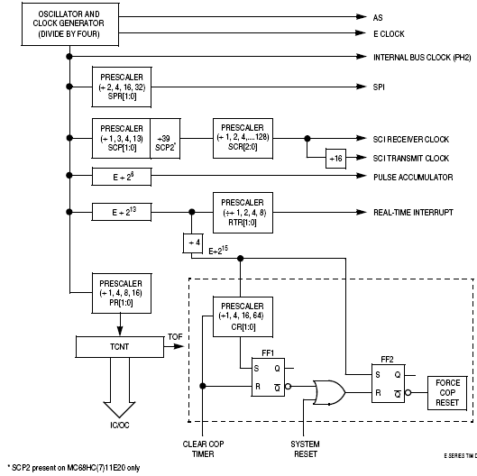
МИКРОПРОЦЕСОРНА ТЕХНИКА, Компютърни системи и технологии, ФКСУ
ТАЙМЕР СИСТЕМА – ВЪТРЕШНА СТРУКТУРА
доц. д-р А. Тодоров, кат. Компютърни системи ФКСУ – ТУ СОФИЯ
‹#›

Slide 4
МИКРОПРОЦЕСОРНА ТЕХНИКА, Компютърни системи и технологии, ФКСУ
СИСТЕМА БРОЯЧИ В НС11 (TIMER)
Всички операции в таймерната система – са спрямо честотата на основния (Таймерен) брояч.
Начало на броене $0000 (след излизане от Reset);
Край на броене $FFFF. Флагът за препълване O (Overflow) в контролния регистър CCR се вдига в “1”. След това – броене отново започва от $0000.
При нормален режим на работа на ЕМК – НЕ Е ВЪЗМОЖНО СПИРАНЕ, нулиране или промяна състоянието на брояча.
доц. д-р А. Тодоров, кат. Компютърни системи ФКСУ – ТУ СОФИЯ
‹#›

Slide 5
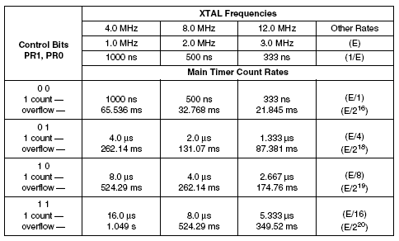
МИКРОПРОЦЕСОРНА ТЕХНИКА, Компютърни системи и технологии, ФКСУ
СИСТЕМА БРОЯЧИ В НС11 (TIMER)
Времеви съотношения / честоти в зависимост от prescaler битове PR[1:0] и XTAL честотата на генератора
доц. д-р А. Тодоров, кат. Компютърни системи ФКСУ – ТУ СОФИЯ
‹#›

Slide 6
МИКРОПРОЦЕСОРНА ТЕХНИКА, Компютърни системи и технологии, ФКСУ
ТАЙМЕРНА СИСТЕМА – ПУЛС АКУМУЛАТОР
Пулс акумулатор:
Структура: 8-битов брояч, логическа схема за избор по фронт;
Режими на работа:
(1) обикновен броячен режим - (увеличаване на съдържанието) при постъпване на фронт на входа;
(2) разрешителен акумулиращ режим - броене само при активиран външен извод PAI;
RTI (Real Time Interrupt) – програмируема верига за периодично прекъсване – за “следене” изпълнението на изпълними програми (избор на 1 от 4 скорости/времена за прекъсване).
доц. д-р А. Тодоров, кат. Компютърни системи ФКСУ – ТУ СОФИЯ
‹#›

Slide 7
МИКРОПРОЦЕСОРНА ТЕХНИКА, Компютърни системи и технологии, ФКСУ
ТАЙМЕРНА СИСТЕМА – ПУЛС АКУМУЛАТОР
Пулс акумулатор, COP Watchdog:
Ползва входен сигнал от Е-clock, разделен 15 пъти (E ÷ 2¹⁵);
COP изработва изходен сигнал за генериране на ниско ниво към RESET извода за рестартиране на ЕМК и външните устройства автоматично след изтичане на зададения таймаут период;
Таймаут периодът може да се настройва с помощта на prescaler битове CR[1:0].
доц. д-р А. Тодоров, кат. Компютърни системи ФКСУ – ТУ СОФИЯ
‹#›

Slide 8
МИКРОПРОЦЕСОРНА ТЕХНИКА, Компютърни системи и технологии, ФКСУ
ТАЙМЕР – СТРУКТУРА
Включва логика за дефиниране на съответните I/O изводи РА0÷РА7 от Порт А като такива за Таймерни функции (IC/OC) или за работа с общо предназначение;
Изводи PA3, PA2, PA1, PA0 – IC входове или с общо предназначение. Логика за прихващане (детекция) на входния сигнал по фронт (преден или заден – по избор);
Нивата им могат да се четат по всяко време от регистъра PORTA безусловно.
Изводи PA6, PA5, PA4, PA3 – ОC изходи или с общо предназначение;
При използване като ОС изводи – не може да се записва в тях;
Функциите на OC[5:2] – свързани с един от изводите от Порт А, само OC1 – допълнителна функция за контрол посредством комбинация от стойности на изводи PA[7:3];
Извод PA7: с общо предназначение, като ОС1 или като вход за пулс-акумулатора.
доц. д-р А. Тодоров, кат. Компютърни системи ФКСУ – ТУ СОФИЯ
‹#›

Slide 9
МИКРОПРОЦЕСОРНА ТЕХНИКА, Компютърни системи и технологии, ФКСУ
ТАЙМЕРНА СИСТЕМА – РЕАЛИЗАЦИЯ НА ФУНКЦИИТЕ
Входна функция /IC/– записва (регистрира) момента на настъпване на външни събития от РА2,РА1,РА0 (РА3) – по фронт (положителен или отрицателен). Запомня се стойността на таймерния брояч в момента на събитието. За софтуерно отчитане интервали от време.
16-битов Таймерен брояч
TMSK1
Заявка за прекъсване
IC x I
16-битов регистър
D-тригери по фронт
IC x F
PA y
TFG1
x=3,2,1,(4)
PORTA
y=2,1,0,(3)
TIC x (HI) TIC x (LO)
15 8 7 0
доц. д-р А. Тодоров, кат. Компютърни системи ФКСУ – ТУ СОФИЯ
‹#›

Slide 10
МИКРОПРОЦЕСОРНА ТЕХНИКА, Компютърни системи и технологии, ФКСУ
ТАЙМЕРНА СИСТЕМА – РЕАЛИЗАЦИЯ НА ФУНКЦИИТЕ
Входна функция /IC/ , особености:
Таймерен брояч – синхронизация по РН2 на E-clock;
приемане на входния сигнал на IСx – асинхронно през първата
половина на РН2;
запомняне стойността на брояча в D-тригерите – през втората
половина от цикъла на РН2 – закъснение;
игнориране на закъснението (следващото събитие настъпва
отново през първата половина на РН2 и т.н.).
РН2 такт
сигнал
към IC x
запомняне състоянието на брояча в D- тригерите
закъснение
доц. д-р А. Тодоров, кат. Компютърни системи ФКСУ – ТУ СОФИЯ
‹#›

Slide 11
МИКРОПРОЦЕСОРНА ТЕХНИКА, Компютърни системи и технологии, ФКСУ
ТАЙМЕРНА СИСТЕМА – РЕАЛИЗАЦИЯ НА ФУНКЦИИТЕ
Входна функция /IC/ - регистри:
Отношение към IC функциите (статус, контрол, прекъсвания): PACTL (пулс-акумулатор контролен регистър), TCTL2 (таймер-контрол регистър2 ), TMSK1 (таймер масков регистър1 ), TFLG1 (таймер-флагов регистър1), TICx (Таймерни регистри).
TCTL2 – Таймерен контролен регистър 2
За конфигуриране IC функцията по вид на фронта за всеки извод по отделно (2 бита за извод):
EDGxB / EDGxA – двойка IC контролни битове за всеки извод. IC4 – при задаване на бит I4/О5=“1” от регистъра PACTL.
00 - IC функция изключена; 01 - IC по положителен фронт
10 - IC по отрицателен фронт; 11 - IC по всеки фронт
доц. д-р А. Тодоров, кат. Компютърни системи ФКСУ – ТУ СОФИЯ
‹#›

Slide 12
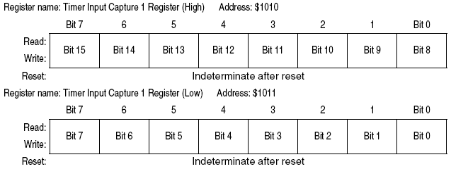
МИКРОПРОЦЕСОРНА ТЕХНИКА, Компютърни системи и технологии, ФКСУ
ТАЙМЕРНА СИСТЕМА – РЕАЛИЗАЦИЯ НА ФУНКЦИИТЕ
Входна функция /IC/ - регистри:
TIC x (TIC1,TIC2,TIC3) – входни регистри за съхранение 16-битовото показание на брояча в съответния момент: 2 броя (за младшия и старши байтове). Запис в тях (през първата половина на РН2 цикъла), увеличаване съдържанието на брояча (през втората половина на РН2 цикъла) – стабилност.
! НЕ ПРОМЕНЯТ СЪДЪРЖАНИЕТО СИ при Reset.
четене на старшия байт – IC след един такт;
double-byte инструкции – удобство (напр. LDD).
Регистър - TIC1
(аналогично
за останалите)
доц. д-р А. Тодоров, кат. Компютърни системи ФКСУ – ТУ СОФИЯ
‹#›

Slide 13
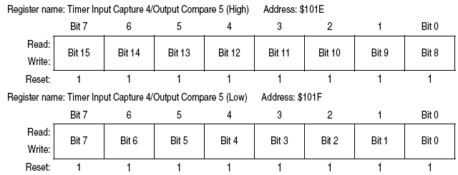
МИКРОПРОЦЕСОРНА ТЕХНИКА, Компютърни системи и технологии, ФКСУ
ТАЙМЕРНА СИСТЕМА – РЕАЛИЗАЦИЯ НА ФУНКЦИИТЕ
Входна функция /IC /- регистри:
TI4/O5 – ползва се едновременно за IC или OC регистър към извод PA3. За определяне на функцията – бит I4/O5 от регистър PACTL (“1”- IC, “0”- OC).
доц. д-р А. Тодоров, кат. Компютърни системи ФКСУ – ТУ СОФИЯ
‹#›

Slide 14
МИКРОПРОЦЕСОРНА ТЕХНИКА, Компютърни системи и технологии, ФКСУ
ТАЙМЕРНА СИСТЕМА – РЕАЛИЗАЦИЯ НА ФУНКЦИИТЕ
Изходна функция /ОC/ : програмира действие, което да се изпълни в дефиниран момент време (достигане определено състояние на таймерния брояч).
отделни 16-битови регистри и 16-битови компаратори за всеки от 5-те ОС изхода;
при съвпадение състоянието на брояча с това на регистъра – съответният статус флаг (ОСx F) се установява в “1”.
TMSK1
Заявка за прекъсване
OCxI
CFORC
FOC x
PAy
16-битов компаратор
PORTA
y=7,6,5,4,(3)
ОCxF
TFG1
x=1,2,3,4,(5)
TОCx (HI) TОCx (LO)
15 8 7 0
16-битов Таймерен брояч
доц. д-р А. Тодоров, кат. Компютърни системи ФКСУ – ТУ СОФИЯ
‹#›

Slide 15
МИКРОПРОЦЕСОРНА ТЕХНИКА, Компютърни системи и технологии, ФКСУ
ТАЙМЕРНА СИСТЕМА – РЕАЛИЗАЦИЯ НА ФУНКЦИИТЕ
Изходна функция /ОC/
След съвпадение на зададения код – стартиране на ОС функцията. Приложение: задаване на времеви продължителности.
А) Програмиране на ОС регистъра (1-ви код)
В) След съвпадение кода с показанието на брояча - формиране на импулс в съответния изход (установяване в “1” или “0”);
С) Зареждане на 2-ри код – след ново съвпадение – генериране на нов фронт и прекратяване на формирания импулс.
Включва 5 бр. 16-битови структури (х2 8-битови регистри за четене/запис за всеки изход: TOC1, TOC2, TOC3, TOC4, TI4/O5 (при Reset – установяват се със стойност $FFFF). Функцията на TI4/O5 се дефинира софтуерно като IC4 или OC5.
доц. д-р А. Тодоров, кат. Компютърни системи ФКСУ – ТУ СОФИЯ
‹#›

Slide 16
МИКРОПРОЦЕСОРНА ТЕХНИКА, Компютърни системи и технологии, ФКСУ
ТАЙМЕРНА СИСТЕМА – РЕАЛИЗАЦИЯ НА ФУНКЦИИТЕ
При всеки E-clock цикъл стойността на OC регистрите се сравнява с показанието на таймерния брояч – при съвпадение се вдига съответният флаг във флаговия регистър за прекъсване TFLG1. При разрешено прекъсване от масковият регистър за прекъсване TMSK1 се генерира прекъсване.
Допълнителна функционалност – от един или повече изхода. За изводи OC[5:2] действието им се контролира от двойките битове OM x / OL x от регистъра TCTL1. Действие – при всяко успешно сравнение (без значение дали флага ОC xF от регистъра TFLG1 е предварително нулиран или не).
Изход OC1 – различен от останалите ОС х – при успешно сравнение в него може да засегне всеки един или всички изводи. Функцията се контролира от два 8-битови регистъра:
масков регистър1 (OC1M) – определя кои портови изводи ще се ползват;
регистър за данни1 (OC1D) – дефинира кои данни да се разположат на тези изводи.
доц. д-р А. Тодоров, кат. Компютърни системи ФКСУ – ТУ СОФИЯ
‹#›

Slide 17
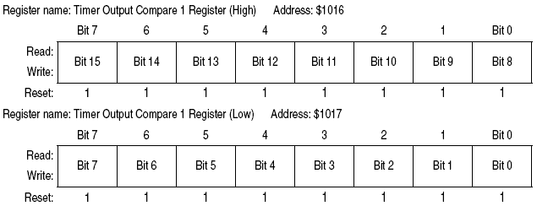
МИКРОПРОЦЕСОРНА ТЕХНИКА, Компютърни системи и технологии, ФКСУ
ТАЙМЕРНА СИСТЕМА – РЕАЛИЗАЦИЯ НА ФУНКЦИИТЕ
Изходна функция /ОC/ - регистри:
ТОС х (ТОС1, ТОС2, ТОС3, ТОС4):
16-битови (2х 8-битови) изходни регистри (за четене и запис);
инициализирани в $FFFF след Reset;
Функцията ОС – запис в тях на съответна стойност и при съвпадение със състоянието на таймерния брояч (регистър TCNT) – действие от съответния извод.
При неизползване като ОС – за съхранение на данни.
При запис в старшия байт на ТОС х се забранява сравнението за един тактов цикъл (предотвратява неверен резултат от сравнението).
доц. д-р А. Тодоров, кат. Компютърни системи ФКСУ – ТУ СОФИЯ
‹#›

Slide 18
МИКРОПРОЦЕСОРНА ТЕХНИКА, Компютърни системи и технологии, ФКСУ
ТАЙМЕРНА СИСТЕМА – РЕАЛИЗАЦИЯ НА ФУНКЦИИТЕ
Изходна функция /ОC/ - регистри:
CFORC – Регистър за директно (ранно) предизвикване на сравнение. Позволява сравнение между регистрите OC x и текущото показание на таймерния брояч. Битове FOC[1:5] – съответстват на 5-те ОС изходи (при все още неустановени в “1” съответни битове от флаговия регистър за прекъсване TFLG1).
Старт на сравнението – един цикъл след запис в CFORC.
доц. д-р А. Тодоров, кат. Компютърни системи ФКСУ – ТУ СОФИЯ
‹#›

Slide 19
МИКРОПРОЦЕСОРНА ТЕХНИКА, Компютърни системи и технологии, ФКСУ
ТАЙМЕРНА СИСТЕМА – РЕАЛИЗАЦИЯ НА ФУНКЦИИТЕ
Изходна функция /ОC/ - регистри:
CFORC – Регистър за директно предизвикване на сравнение
битове FOC[7:3] – за предизвикване на сравнение в съответните изводи. При програмиране в “1” – директно активиране при достигане на съвпадение.
0 - не се осъществява сравнение;
1 - сравнение в съответния изход x.
битове [2:0] - не се използват (винаги се чете 0 от тях).
доц. д-р А. Тодоров, кат. Компютърни системи ФКСУ – ТУ СОФИЯ
‹#›

Slide 20
ТАЙМЕРНА СИСТЕМА – РЕАЛИЗАЦИЯ НА ФУНКЦИИТЕ
Изходна функция /ОC/ - регистри:
OC1M - ОС масков регистър
Обвързва състоянието в изводите от Порт А PA[7:3] в зависимост от успешното сравнение (резултат в ОС1) чрез залагане на маски за всеки от тях.
битове OC1M[7:3] – маски по отношение на сравнението
0 - OC1 забранен;
1 - OC1 разрешен и контролира съответния извод от Порт А.
битове [2:0] - не се използват (винаги се чете 0 от тях).
МИКРОПРОЦЕСОРНА ТЕХНИКА, Компютърни системи и технологии, ФКСУ
доц. д-р А. Тодоров, кат. Компютърни системи ФКСУ – ТУ СОФИЯ
‹#›

Slide 21
МИКРОПРОЦЕСОРНА ТЕХНИКА, Компютърни системи и технологии, ФКСУ
ТАЙМЕРНА СИСТЕМА – РЕАЛИЗАЦИЯ НА ФУНКЦИИТЕ
Изходна функция /ОC/ - регистри:
OC1D - ОС регистър за данни
Позволява съхраняване на данните в съответните изводи от Порт А от OC1 след успешно сравнение (при съответен масков бит OC1Mх установен в “1”).
битове OC1Mx: “1” – данните от OC1Dx са изходни в съответните Порт А битове при успешно сравнение;
битове [2:0] - не се използват (винаги се чете 0 от тях).
доц. д-р А. Тодоров, кат. Компютърни системи ФКСУ – ТУ СОФИЯ
‹#›

Slide 22
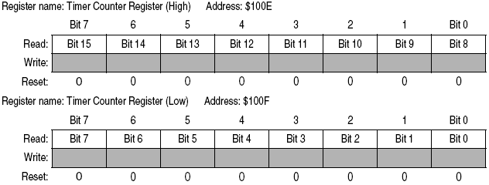
МИКРОПРОЦЕСОРНА ТЕХНИКА, Компютърни системи и технологии, ФКСУ
ТАЙМЕРНА СИСТЕМА – РЕГИСТРИ
TCNT – Таймерен броячен регистър
16-битов регистър в режим сумиране (от него само се чете);
съдържа текущото показание на таймерния брояч;
четене от брояча: първо MSB, LSB – през следващия E-clock цикъл (така при double-byte операции е налично действителното 16-битово съдържание на брояча).
доц. д-р А. Тодоров, кат. Компютърни системи ФКСУ – ТУ СОФИЯ
‹#›

Slide 23
МИКРОПРОЦЕСОРНА ТЕХНИКА, Компютърни системи и технологии, ФКСУ
Таймерна Система – Регистри
TCTL1 – Таймерен контролен регистър 1
Определя действието в резултат от успешно ОС х сравнение.
битове OM[2:5] - режим на изходите;
битове OL[2:5] - ниво на изходите;
Контролни двойки битове за всеки извод – определят действието след успешно сравнение в изходите OC x (OC5 – само при бит I4/O5 от PACTL =“0”).
OM x | OLx | Действие след успешно ОСх
0 | 0 | Несвързан таймер към ПортА линиите
0 | 1 | ОСх линията сменя състоянието си
1 | 0 | ОСх линия в ”0”
1 | 1 | ОС х линия в ”1”
доц. д-р А. Тодоров, кат. Компютърни системи ФКСУ – ТУ СОФИЯ
‹#›

Slide 24
ТАЙМЕРНА СИСТЕМА – РЕГИСТРИ
TMSK1 – Таймерен масков регистър за прекъсване 1
8-битов масков регистър;
разрешава/забранява прекъсванията по отношение на функциите IC/OC.
OC1I-OC4I - битове за разрешаване на прекъсване
по отношение на OСx
При OC x I=“1”(при установен в “1”съответен флаг OC x F)
заявка за прекъсване;
I4/O5I - бит за разрешаване на прекъсване по отношение на IC4/OC5
При бит I4/O5=“1” от регистъра PACTL - I4/O5I е бит за
разрешаване на прекъсване по отношение на IС4;
При бит I4/O5 =“0” от регистъра PACTL - I4/O5I е бит за разрешаване на прекъсване по отношение на ОС5.
МИКРОПРОЦЕСОРНА ТЕХНИКА, Компютърни системи и технологии, ФКСУ
доц. д-р А. Тодоров, кат. Компютърни системи ФКСУ – ТУ СОФИЯ
‹#›

Slide 25
МИКРОПРОЦЕСОРНА ТЕХНИКА, Компютърни системи и технологии, ФКСУ
ТАЙМЕРНА СИСТЕМА – РЕГИСТРИ
TMSK1 – Таймерен масков регистър за прекъсване 1 (продължение)
- IC1I-IC3I - битове за разрешаване на прекъсване
по отношение на IСx
При ICxI=“1” (при установен в “1” съответен флаг ICxF) – заявка за прекъсване.
доц. д-р А. Тодоров, кат. Компютърни системи ФКСУ – ТУ СОФИЯ
‹#›

Slide 26
МИКРОПРОЦЕСОРНА ТЕХНИКА, Компютърни системи и технологии, ФКСУ
ТАЙМЕРНА СИСТЕМА – РЕГИСТРИ
TFLG1 – Таймерен флагов регистър за прекъсване 1
Показва дали съответните събития в таймерната система са настъпили. Свързани позиционно с масковите битове от TMSK1.
Позволява таймера да работи в регистриращ режим или в режим с прекъсване.
OC1F-OC4F - флагове по отношение на ОС х
Установяват се в “1” при успешно сравнение в съответния ОС х изход;
I4/O5F - флаг по отношение на IC4/OC5
Установява се в “1” при сравнение за IC4 или OC5 в зависимост от
стойността на бит I4/O5 от PACTL;
IC1F-IC3F - флагове по отношение на IС х
Установяват се в “1” при прихващане на фронт в съответния IC x вход.
доц. д-р А. Тодоров, кат. Компютърни системи ФКСУ – ТУ СОФИЯ
‹#›

Slide 27
МИКРОПРОЦЕСОРНА ТЕХНИКА, Компютърни системи и технологии, ФКСУ
ТАЙМЕРНА СИСТЕМА – РЕГИСТРИ
TMSK2 – Таймерен масков регистър за прекъсване 2
8-битов регистър;
разрешава/забранява прекъсвания при препълване (overflow) и в реално време (RTI). Включени prescaler контролни битове.
TOI-бит за разрешаване на прекъсване при препълване на таймера
0 - TOF прекъсвания забранени;
1 - заявка за прекъсвания (при TOF установен в ”1”);
RTII - бит за разрешаване на RTI прекъсвания;
PAOVI - бит за разрешаване на прекъсвания при препълване на ПА;
PAII - бит за разрешаване на прекъсвания по преден фронт към ПА;
битове [3:2] - не се използват (винаги се чете 0 от тях).
доц. д-р А. Тодоров, кат. Компютърни системи ФКСУ – ТУ СОФИЯ
‹#›

Slide 28
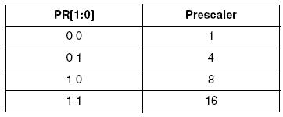
МИКРОПРОЦЕСОРНА ТЕХНИКА, Компютърни системи и технологии, ФКСУ
ТАЙМЕРНА СИСТЕМА – РЕГИСТРИ
TMSK2 – Таймерен масков регистър за прекъсване 2
(продължение)
PR[1:0] - prescaler битове на таймера.
За определяне на делителя на честота на тактовата поредица към таймерната система.
В нормални ЕМК режими могат да дефинират само веднъж в рамките на 64 цикъла след Reset.
доц. д-р А. Тодоров, кат. Компютърни системи ФКСУ – ТУ СОФИЯ
‹#›

Slide 29
МИКРОПРОЦЕСОРНА ТЕХНИКА, Компютърни системи и технологии, ФКСУ
ТАЙМЕРНА СИСТЕМА – РЕГИСТРИ
TFLG2 – Таймерен флагов регистър за прекъсване 2
Показва дали съответни събития в таймерната система са настъпили. Свързани позиционно с масковите битове от TMSK2.
Позволява таймера да работи в регистриращ режим или в режим с прекъсване.
TOF - флаг за прекъсване при препълване на таймера. Установява се в “1” при TCNT сменя съдържанието си от $FFFF в $0000;
RTIF – флаг за RTI прекъсване (периодично);
PAOVF - флаг за прекъсване при препълване на ПА;
PAIF - флаг за прекъсване по преден фронт към ПА;
битове [3:0] – не се използват (чете се винаги 0 от тях).
доц. д-р А. Тодоров, кат. Компютърни системи ФКСУ – ТУ СОФИЯ
‹#›

Slide 30
МИКРОПРОЦЕСОРНА ТЕХНИКА, Компютърни системи и технологии, ФКСУ
КРАЙ НА ЛЕКЦИЯТА
доц. д-р А. Тодоров, кат. Компютърни системи ФКСУ – ТУ СОФИЯ
‹#›

